Slide 1


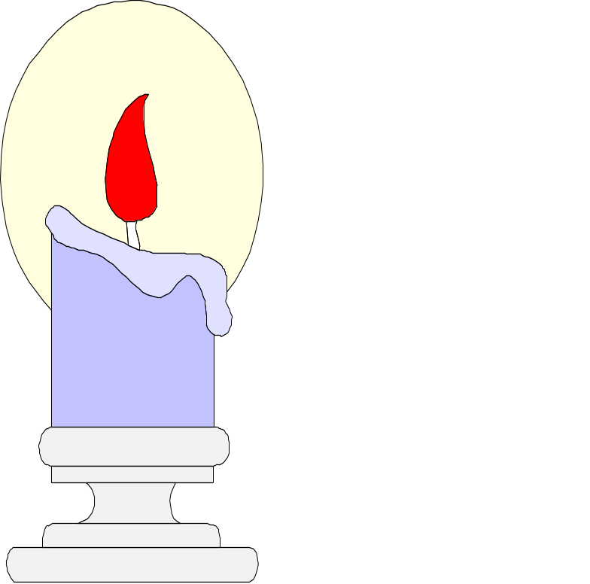

SỞ GIÁO DỤC VÀ ĐÀO TẠO KON TUM
TRƯỜNG THPT QUANG TRUNG
HỌC SINH LỚP 11B₁CHÀO MỪNG CÁC THẦY CÔ
Giáo viên: LÊ THỊ THÚY HƯỜNG
Notes:
Slide 1: Gioi thieu truong.

Slide 2

KIỂM TRA BÀI CŨ
* CÂU HỎI:
1.Nêu các tính chất của đường sức từ?
2.Viết các công thức tính cảm ứng từ của các dòng điện có dạng đặc biệt đã học?

Slide 3
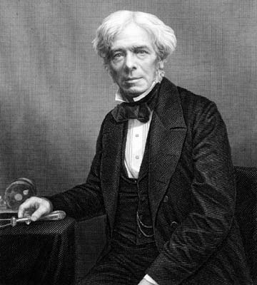

BÀI 23: Từ THÔNG
CảM ứNG ĐIệN Từ
CHƯƠNG V. CẢM ỨNG ĐIệN Từ
Trong
điều kiện nào
từ trường
gây ra
dòng điện ?
Nhà vật lý người Anh
Michael Faraday (1791-1867)

Slide 4
BÀI : Từ THÔNG CảM ứNG ĐIệN Từ (T₁)
I. Từ thông
1.Từ thông.
2.Hiện tượng cảm ứng điện từ.
3.Định luật Len-xơ về chiều dòng điện cảm ứng
4.Dòng điện Fu-Cô
1. Định nghĩa
Từ thông qua một diện tích S đặt trong một từ trường đều: với

Slide 5
BÀI : Từ THÔNG CảM ứNG ĐIệN Từ (T₁)
I. Từ thông
1. Định nghĩa
Từ thông qua một diện tích S đặt trong một từ trường đều: với
1. Từ thông có thể nhận giá trị nào? Vẽ hình tương ứng (Nhóm 1)
2. Ý nghĩa của từ thông? (Nhóm 2)
3. Các cách thay đổi từ thông? Ví dụ cụ thể? (Nhóm 3)

Slide 6
BÀI : Từ THÔNG CảM ứNG ĐIệN Từ (T₁)
I. Từ thông
1. Định nghĩa
Từ thông qua một diện tích S đặt trong một từ trường đều: với
*Từ thông là đại lượng đại số
Khi thì
Khi thì
Khi thì
Khi thì
*Ý nghĩa của từ thông: dùng từ thông để diễn tả số đường sức từ xuyên qua một diện tích nào đó.
2. Đơn vị đo từ thông
Trong hệ SI, từ thông có đơn vị là Wb. 1Wb=1T.m²

Slide 7
BÀI : Từ THÔNG CảM ứNG ĐIệN Từ (T₁)
I. Từ thông
II. Hiện tượng cảm ứng điện từ
1. Thí nghiệm
* Qui ước chiều dương (C): Đặt ngón cái nằm theo chiều của đường sức từ thì chiều của các ngón kia khum lại chỉ chiều dương của (C)
Khi nào xuất hiện dòng điện trong mạch?
Nguyên nhân xuất hiện dòng điện trong mạch?

Slide 8
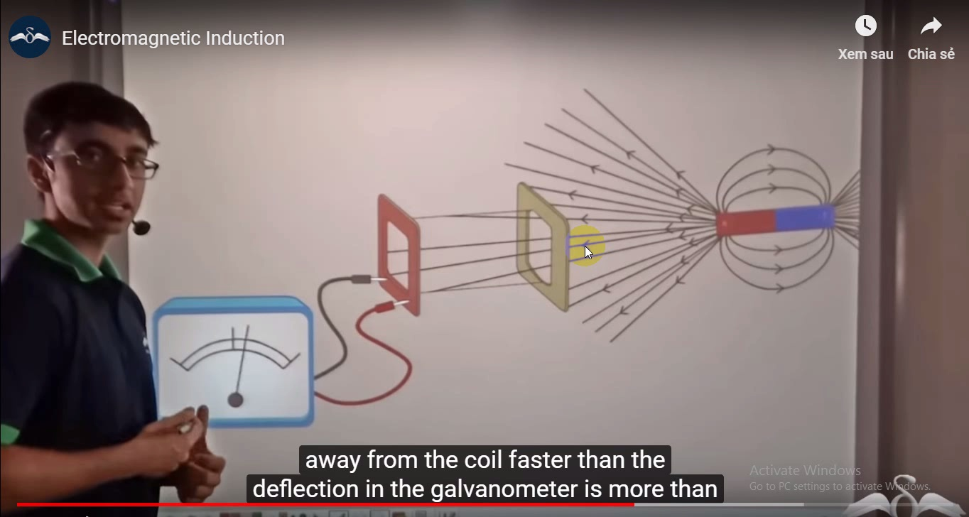
BÀI : Từ THÔNG CảM ứNG ĐIệN Từ (T₁)
I. Từ thông
II. Hiện tượng cảm ứng điện từ
1. Thí nghiệm

Slide 9
BÀI : Từ THÔNG CảM ứNG ĐIệN Từ (T₁)
I. Từ thông
II. Hiện tượng cảm ứng điện từ
1. Thí nghiệm
2. Kết luận
- Khi các đại lượng B, S hoặc thay đổi thì từ thông biến thiên.
- Mỗi khi từ thông qua (C) biến thiên thì trong (C) xuất hiện một dòng điện gọi là dòng điện cảm ứng. Hiện tượng này gọi là hiện tượng cảm ứng điện từ.

Slide 10
BÀI : Từ THÔNG CảM ứNG ĐIệN Từ (T₁)
I. Từ thông:
II. Hiện tượng cảm ứng điện từ
- Mỗi khi từ thông qua (C) biến thiên thì trong (C) xuất hiện một dòng điện gọi là dòng điện cảm ứng. Hiện tượng này gọi là hiện tượng cảm ứng điện từ.
* Qui ước chiều dương (C): Đặt ngón cái nằm theo chiều của đường sức từ thì chiều của các ngón kia khum lại chỉ chiều dương của (C)

Slide 11
BÀI : Từ THÔNG CảM ứNG ĐIệN Từ (T₁)
BÀI TẬP TRẮC NGHIỆM
Bài 3: Mạch kín (C) không biến dạng trong từ trường đều. Hỏi trường hợp nào dưới đây, từ thông qua mạch kín biến thiên?
A. (C) chuyển động tịnh tiến.
B. (C) chuyển động quay xung quanh một trục vuông góc với mặt phẳng chứa mạch.
C. (C) chuyển động trong một mặt phẳng vuông góc với
D. (C) chuyển động quay xung quanh một trục cố định nằm trong mặt phẳng chứa mạch và trục này không song song với đường sức từ.

Slide 12
BÀI : Từ THÔNG CảM ứNG ĐIệN Từ (T₁)
BÀI TẬP TRẮC NGHIỆM
Bài 4: Mạch kín (C) nằm trong cùng mặt phẳng P với dòng điện thẳng I (Hvẽ). Hỏi, trường hợp nào dưới đây, thông qua (C) biến thiên?
A. (C) chuyển động trong P lại gần I hoặc ra xa I.
B. (C) chuyển động trong P với
vận tốc song song với dòng I.
(C)
C. (C) cố định, dây dẫn mang I
chuyển động tịnh tiến dọc theo chính nó.
I
D. (C) quay xung quanh dòng điện thẳng I

